Slide 1
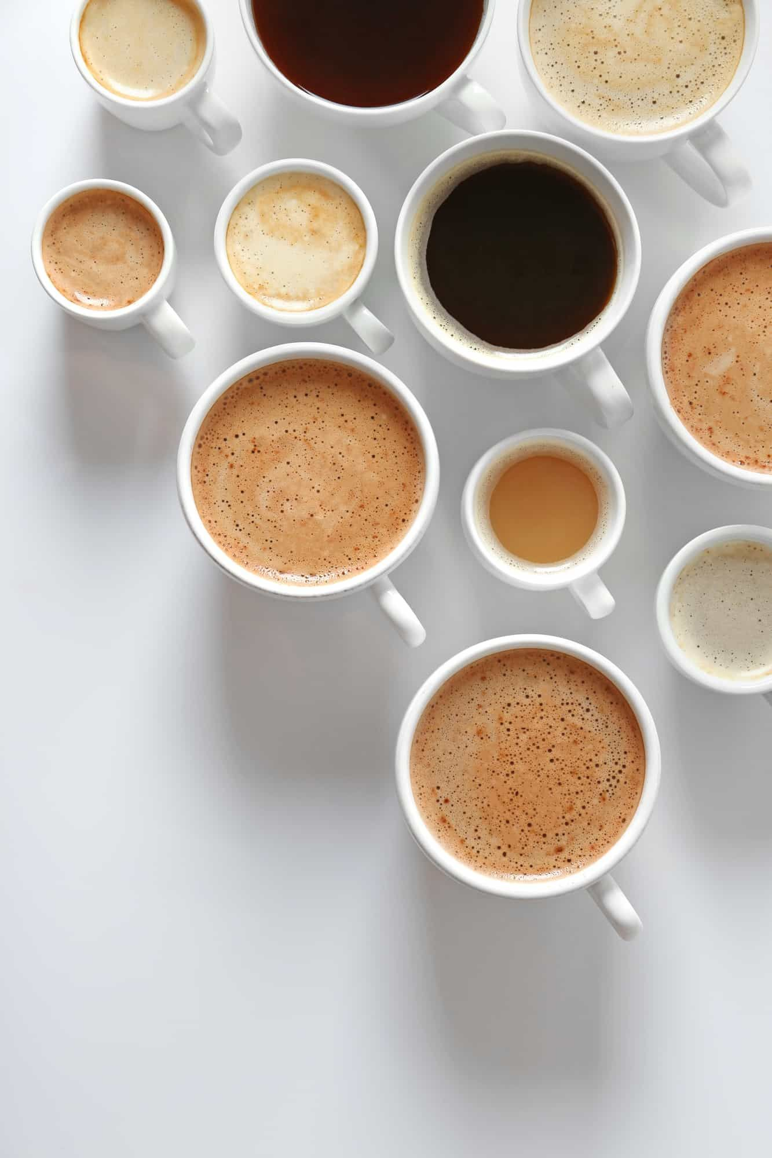
teknologi pengolahan kopi (2)

Slide 2
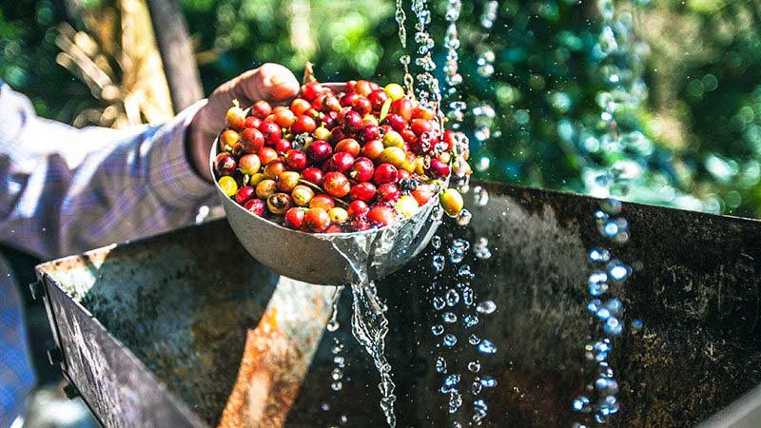
Pencucian Tujuannya : Menghilangkan lapisan lendir, apabila tidak dihilangkan terjadi fermentasi lanjut → asam asetat Penuntasan Mengurangi air permukaan : k.a. dari 60% menjadi 52 – 53 % Harus cepat waktunya : supaya tidak terjadi fermentasi lanjut

Slide 3
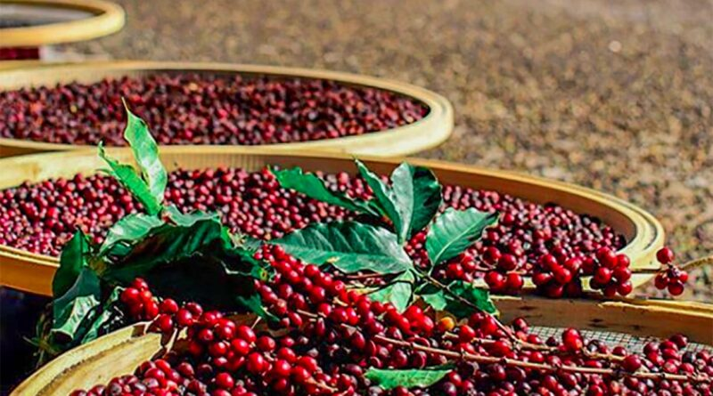
Pengeringan kopi HS basah
Pengeringan Pendahuluan
Dengan sinar matahari
Mengeringkan air permukaaan
Membantu terbentuknya warna biru muda → untuk kopi Arabika
Selama 48 jam
Efisiensi tidak tetap

Slide 4
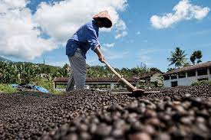
Pengeringan dengan sinar matahari/ artificial drying system
Energi berasal dari sinar matahari (solar energi)
Efisiensi tergantung : keadaan cuaca, tebal lapisan, frekuensi pembalikan
Beban pengering 10 – 20 kg/m²
Ketebalan hamparan : 5 – 10 cm, pada awal 3-4 cm
Energi solar yang sampai kebumi ± 45%, dan 7-13% yang dapat digunakan untuk menguapkan air
Untuk mencapai kadar air 12 % perlu waktu 3 minggu (kopi glondong)& 1 minggu (HS basah)

Slide 5
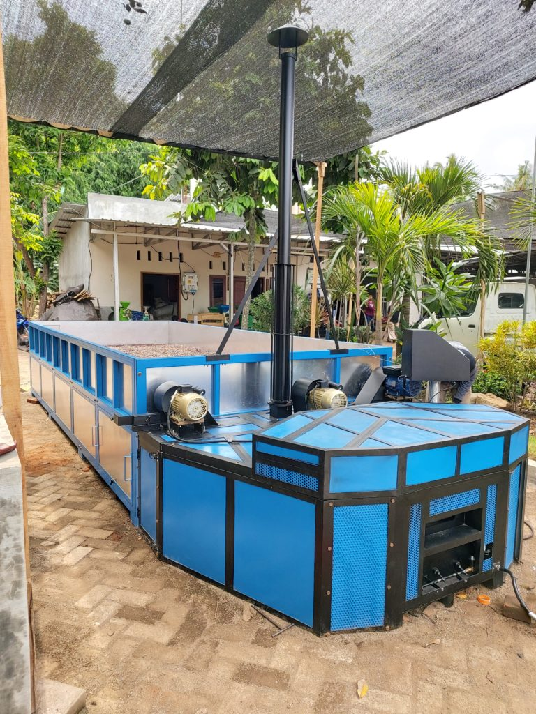
Pengeringan dengan alat (Mechanical drying system)/pengeringan secara mekanis
Tidak tergantung cuaca
Operasinya mudah
Kerusakan lebih kecil
Efisiensi penggunaan enersi besar
Ruangan yang diperlukan lebih kecil
Kebutuhan tenaga kerja sedikit

Slide 7
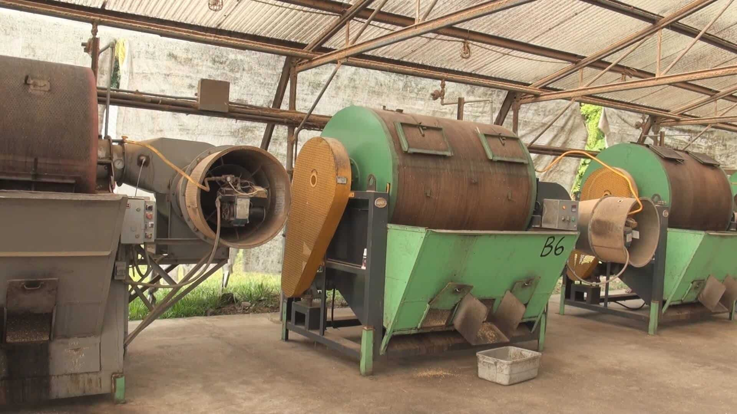
Static drier/Mechanical dryer
Tebal hamparan 8 – 10 cm atau 25 – 30 kg kopi HS basah/m²
Perpindahan panas dari udara panas ke permukaan biji kopi secara konveksi, diteruskan dari permukaan biji ke dalam biji secara konduksi
Perpindahan masa (air) dari dalam biji kopi ke permukaan biji kopi secara difusi

Slide 8
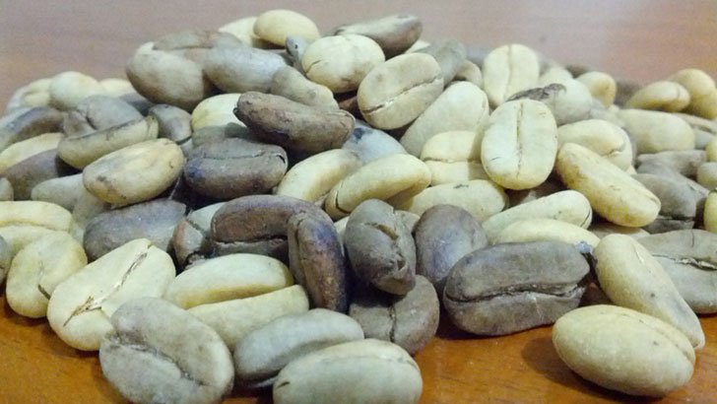
Tingkatan kadar air selama pengeringan
Tingkatan basah/stadium lembab
Kadar air > 30%
Suhu biji kopi jauh dibawah suhu udara panas, misal suhu udara 100°C, suhu biji kopi 40°C
Suhu udara pengering tinggi, untuk memudahkan pelepasan kulit ari dan pembentukan warna. Hal ini berkaitan dengan difusi asam klorogenat yang dalam keadaan basah lebih mudah berdifusi

Slide 9
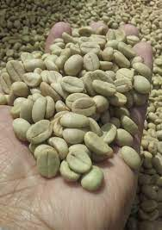
Tingkatan kadar air selama pengeringan
2. Tingkatan higroskopis
Kadar air biji kopi < 30 %
Suhu biji kopi menuju keseimbangan dengan suhu udara pengering
Suhu 50 -60°C, bila > tinggi merusak kualitas biji kopi
Tingkatan ini dicapai setelah ± 13 jam pengeringan dan k.a. dianalisa setiap jam
Merupakan tingkatan kritis

Slide 10
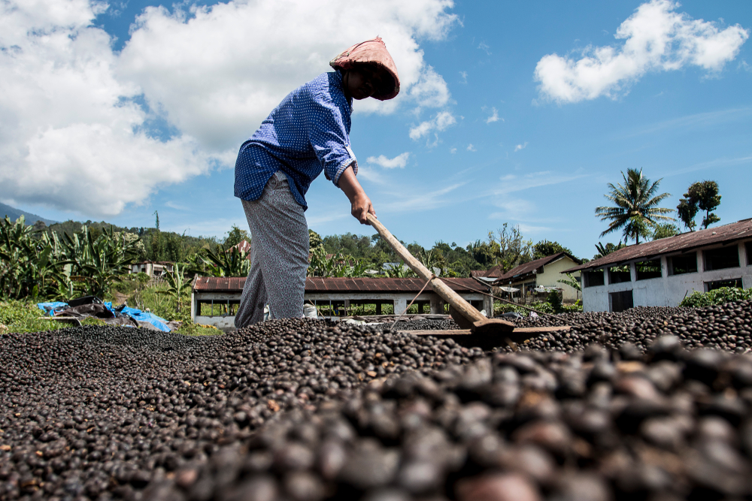
Faktor-faktor yang mempengaruhi kecepatan pengeringan
Perbedaan suhu dry bulb dan wet bulb udara pengering
Suhu dry bulb udara pengering
Kecepatan aliran udara pengering
Tebal lapisan kopi
Frekuensi pembalikan
Ukuran/bentuk kopi

Slide 11
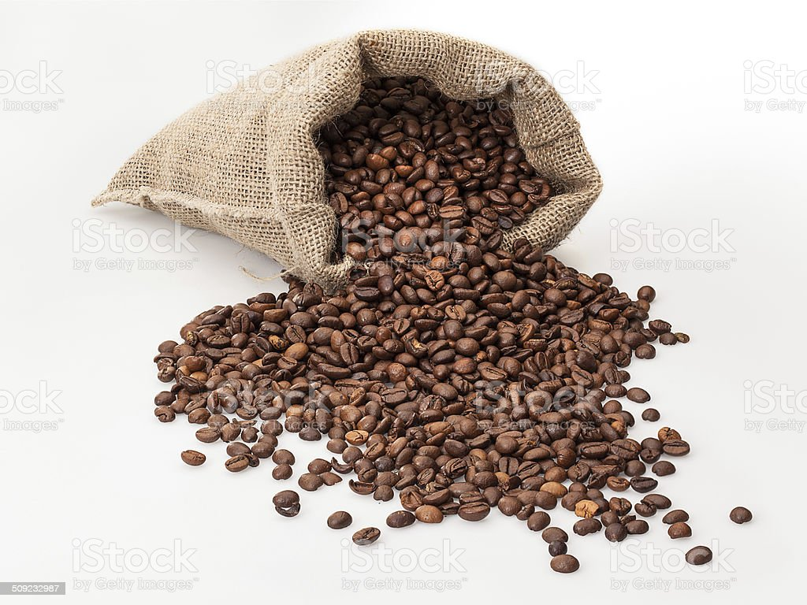
Penyimpanan sementara Hal ini perlu dilakukan karena biji kopi tidak mempunyai derajat pengeringan yang sama * Biji ukuran besar derajat pengeringannya tinggi * Biji belum masak # biji lewat masak # biji masak, meskipun ukurannya sama

Slide 12
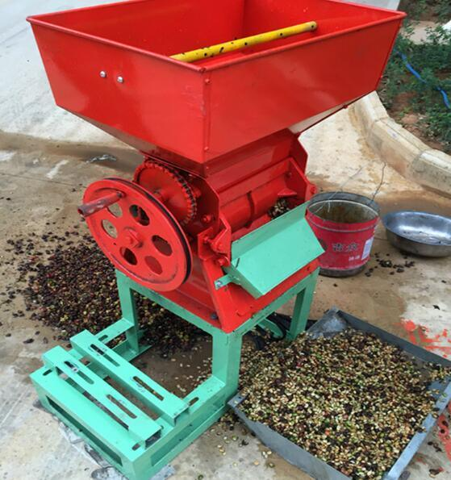
Penggerbusan (Hulling) Tujuannya untuk memisahkan kulit tanduk dan kulit ari dari biji kopi berdasar perbedaan berat jenis - Alat yang digunakan Huller → Engelberg huller - Sebelum digerbus k.a. kopi HS kering Robusta 8 – 10% dan kopi Arabika 10 – 13%, bila lebih tinggi harus dilakukan redrying * Hal-hal yang perlu diperhatikan : - Penyetelan pisau huller harus tepat - Kecepatan perputaran harus sesuai - Pengaturan pemasukan kopi HS kering - Keadaan kopi HS kering

Slide 14
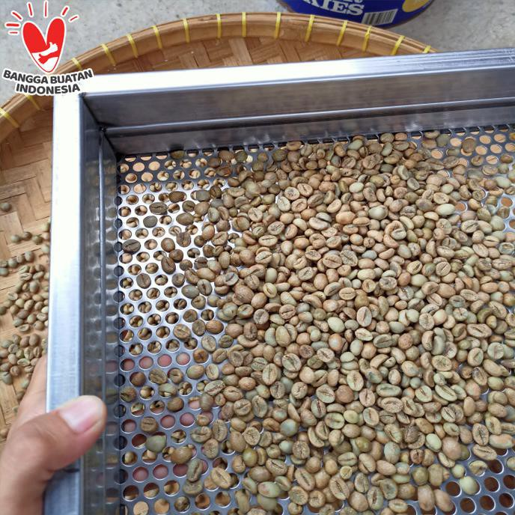
Sortasi Kering Tujuannya :memilahkan biji kopi sesuai dengan tingkatan mutu Cara sortasi : - dengan alat: * Catador, berdasar perbedaan berat jenis * Ayakan, berdasar perbedaan ukuran - dengan tenaga manusia, berdasar nilai cacat Penentuan Mutu : berdasar : ukuran dan nilai cacat

Slide 16
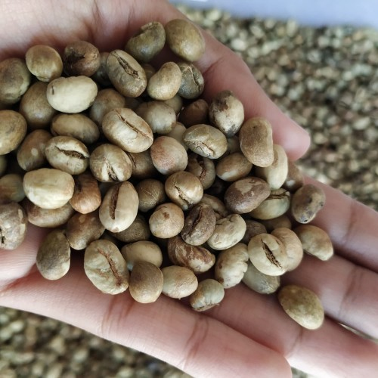
Ketentuan Umum 1. Kopi biji W.P. - K.a. maksimum 12% (bobot/bobot) - Kadar kotoran berupa ranting, batu, gumpalan tanah dan benda-benda asing lainnya 0,5 % (bobot/bobot) - Bebas serangga hidup - Bebas dari biji berbau busuk, berbau kapang dan bulukan

Slide 17
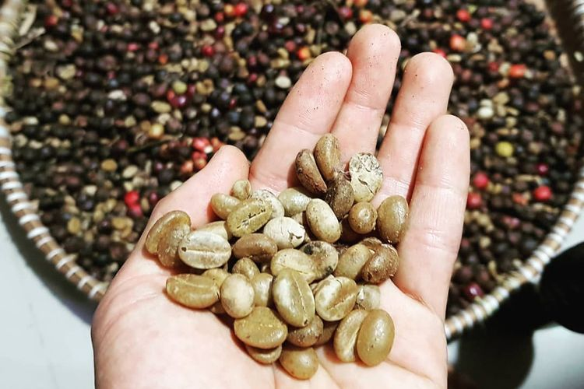
Untuk kopi Robusta dibedakan : a. Biji ukuran besar (L) Tidak lolos ayakan lubang bulat ukuran diameter 7,5 mm dengan maksimum lolos 2,5 % (bobot/bobot) b. Biji ukuran sedang (M) Lolos ayakan lubang bulat ukuran diameter 6,5 mm, dengan maksimum lolos 2,5% (bobot/bobot) c. Biji ukuran kecil (S) Ukuran antara 5,5 – 6,5 mm Untuk kopi bukan Robusta ukuran biji tidak dipersyaratkan

Slide 18
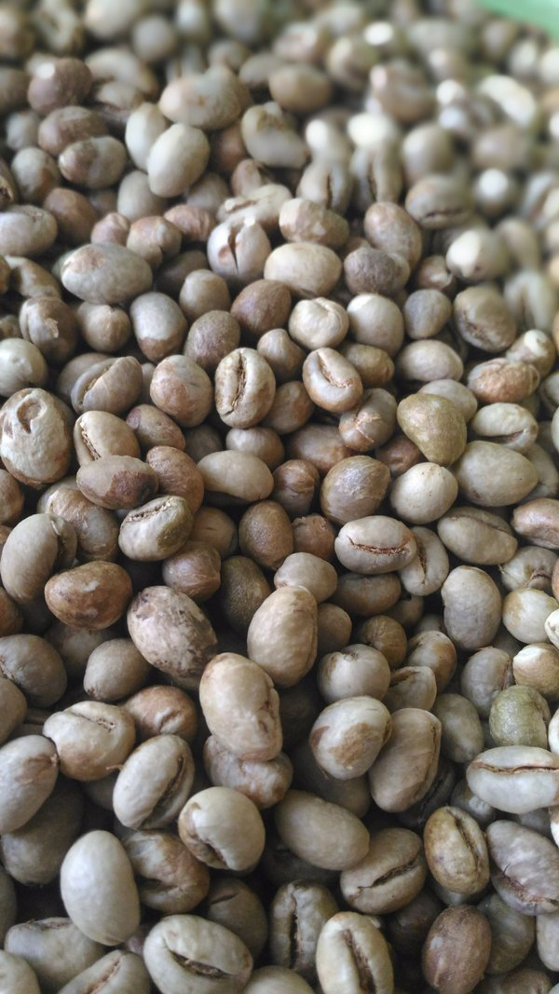
2. Kopi biji D.P. - K.a. maksimum 13% (bobot/bobot) - Kadar kotoran maks. 0,5% (bobot/obot) - Bebas dari serangga hidup - Bebas dari biji yang berbau busuk, berbau kapang dan bulukan - Biji lolos ayakan ukuran 3 mm x 3 mm (8 mesh) dengan maks.lolos 1% (bobot/bobot) - Untuk bisa disebut ukuran besar, harus tidak lolos ayakan ukuran 5,6 mm x 5,6 mm (3,5 mesh) dengan maksimum lolos 1% (bobot/bobot)

Slide 19
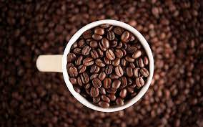
Standar Mutu Biji Kopi
Standar Mutu
Standar dari kopi Indonesia didasarkan atas jumlah kerusakan.
Patokan yang diambil adalah berapa yang cacat dari 300 gram biji kopi.

Slide 22
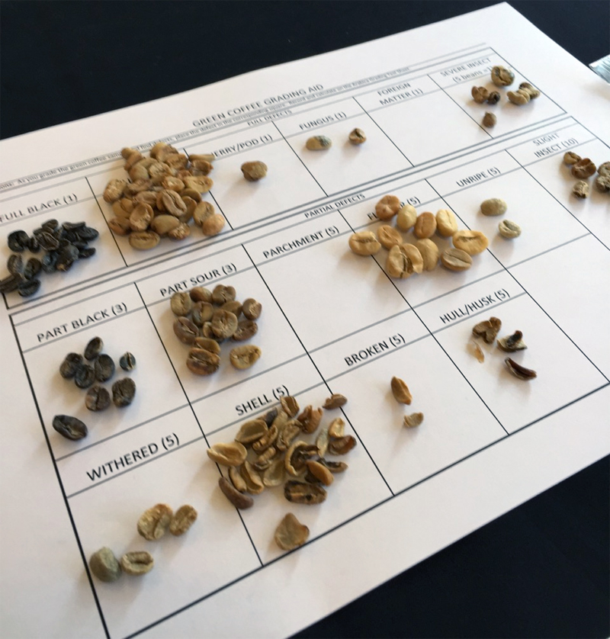
Spesifikasi biji kopi A. Biji Hitam B. Biji Pecah C. Biji Berlubang D. Biji Tutul E. Biji Putih F. Biji Coklat Kekuningan G. Biji Stinkers H. Biji Muda I. Biji Cacat : J. Biji Warna biru/hijau atau keabu-abuan

Slide 23
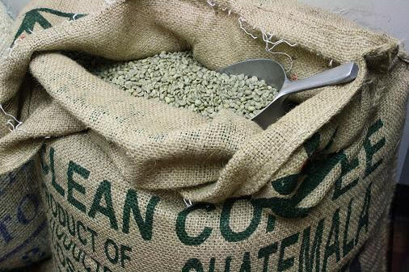
Pengepakan : Dengan karung goni - Karung diberi label tentang : * Nama perusahaan * Tahun produksi * Mutu * Jenis kopi * Cara pengolahan

Slide 24
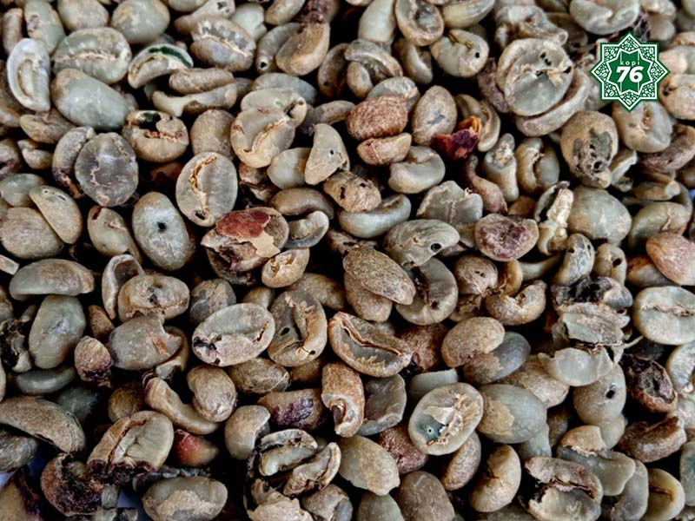
JAMUR MIKOTOKSIGENIK KOPI - Aspergillus : terutama A. ochraceus - Penicillium Toksinnya: Ochratoksin : OTA, OTB dan OTC Persyaratan 4 ppb (Itali), 5 ppb (Uni Eropa) Toleransi konsumsi mingguan untuk OTA : 100 ng/kg berat badan per minggu Persyaratan Pertumbuhan Jamur : - Kelembaban di atas 75 – 80 % - Suhu antara 12 - 37°C - Suhu optimal 25°C - Pulp, silver skin, biji kopi cacat permukaannya dan pecah diduga lebih mudah terkontaminasi

Slide 25
Pencegahan
Pengolahan Secara Kering
Buah kopi segera dijemur
Jangan dijemur di atas tanah
Tebal lapisan kopi awal ≤ 3 cm
Dilakukan pembalikan beberapa kali
Dijaga jangan terkena air hujan
Dikeringkan sampai kadar air 13%

Slide 26
Pencegahan
Pengolahan Basah
Segera dikupas pulpnya
Pencucian harus bersih
Tebal lapisan ± 4 cm (pengeringan dengan sinar matahari) atau ± 8 cm (pengeringan dengan alat pengering)
Dikeringkan sampai kadar air 12%
Penyimpanan
Lantai dan dinding kedap udara
Atap tidak menghantarkan panas dan cukup tinggi
Jarak tumpukan dari dinding > 1 m
Ruang harus gelap
Agak jauh dari rumah/mesin pengering

Slide 27
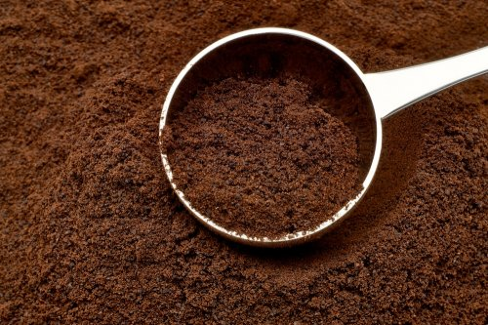
PENGOLAHAN KOPI BUBUK Kopi biji ↓ Penyangraian ↓ Penggilingan ↓ Pengayakan ↓ Kopi bubuk Syarat bahan dasar : - biji kopi harus bersih - tidak terserang hama/jamur/pecah - ukuran, bentuk dan warna seragam

Slide 28
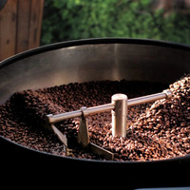
Penyangraian : Tujuan : 1. Mengurangi kadar air 2. Menimbulkan perubahan warna 3. Pembentukan aroma spesifik Cara Penyangraian : 1. Penyangraian ringan (light roast) : 193 - 199°C warna hitam pucat, pH seduhan lebih asam 2. Penyangraian sedang (medium roast) : 204°C pH seduhan 5,1 3. Penyangraian berat (dark roast) : 213 - 221°C Warna hitam gelap, pH seduhan 5,3 Sistem Penyangraian : terbuka dan tertutup

Slide 29
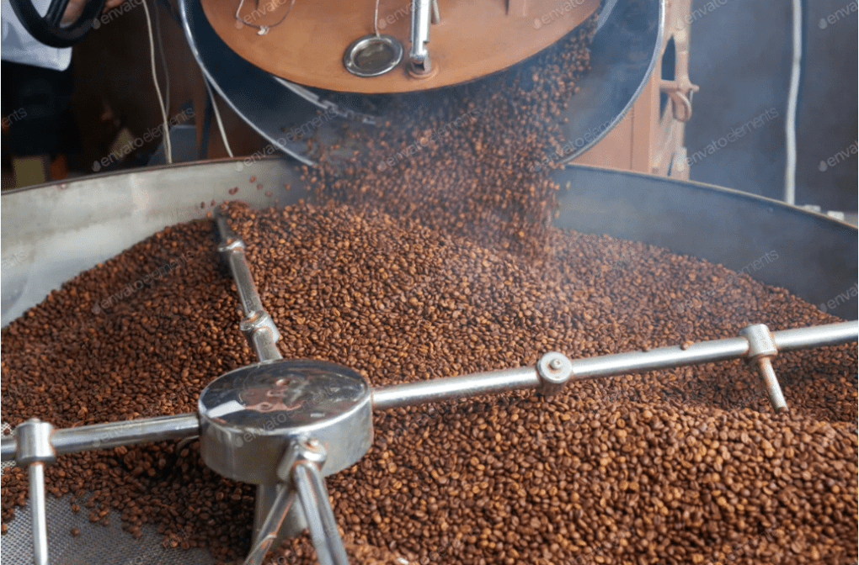
Suhu Penyangraian berpengaruh terhadap : - kadar air - kadar seduhan - kadar ekstrak bahan kering - keasaman - rasa, aroma dan warna Warna, bau dan flavor terbentuk setelah kehilangan air 16% Asam-asam mengalami dekomposisi : asam klorogenat 87%, asam isoklorogenat 100%, asam neoklorogenat 33%.

Slide 30
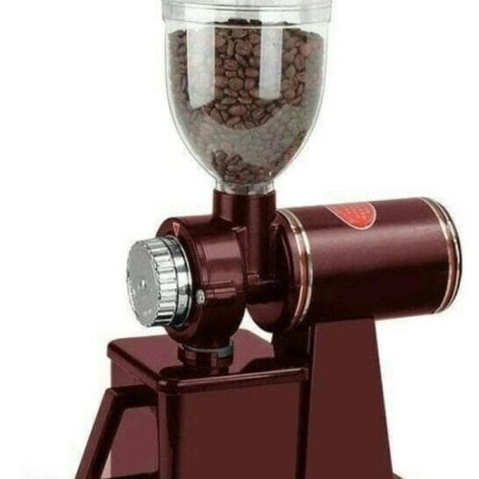
Penggilingan Tujuan : - Memperpendek jarak titik pusat partikel dengan permukaan - Membuka permukaan menjadi lebih besar - Meningkatkan jumlah bahan koloid yang larut dalam air Hasil Penggilingan dipengaruhi : - keadaan alat - sifat kopi

Slide 31
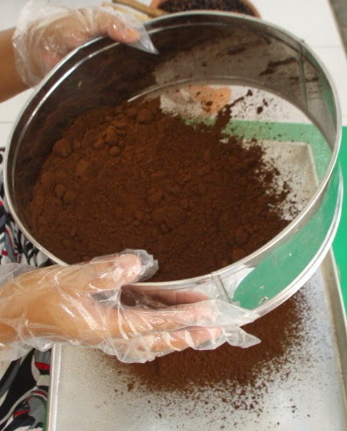
Pengayakan Tujuannya : - Mendapatkan kopi bubuk ukuran seragam sekitar 30 – 40 mesh. Ukuran bubuk kopi mempengaruhi solubilitasnya Sifat kopi bubuk : - higroskopis - mempunyai aroma khas - cepat rusak oleh aktivitas jamur - bila terlalu lama kontak dengan udara menjadi apek (staling)

Slide 32
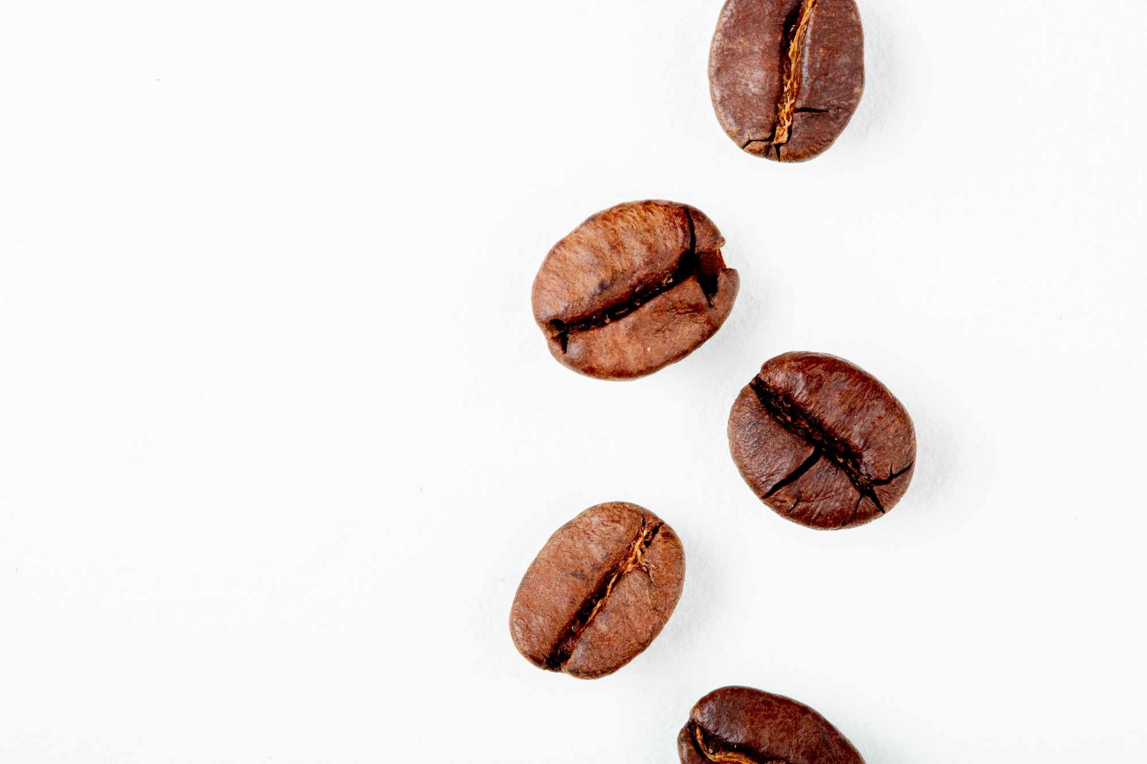
terima kasih..

